Slide 1
Chapter 03. 자바의 기초 문법

Slide 3
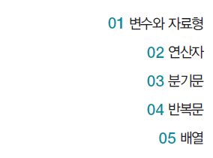

Slide 4
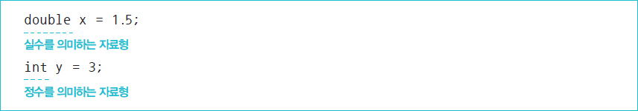
01. 변수와 자료형
변수의 개념과 선언 방법
프로그래밍 언어에서 변수는 다양한 정보를 저장할 수 있는 메모리를 참조하는 이름.
자바 컴파일러가 명시적으로 자료형을 선언한 변수만 처리할 수 있음. (여기서 ‘명시적’이란 말은 선언하는 변수가 정수인지 실수인지 자료형을 정확히 지정해야 한다는 의미)
x
o

Slide 5
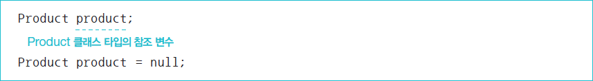
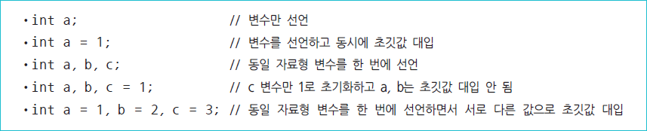
01. 변수와 자료형
변수의 개념과 선언 방법
클래스를 변수로 선언하는 방법
다양한 형태의 선언 방법

Slide 6
01. 변수와 자료형
변수 이름 규칙
변수 이름의 길이에는 제한이 없다.
반드시 문자나 언더바(_), 달러 기호($)로 시작해야 한다.
자바의 연산자(+, -, *, /)는 변수 이름에 넣을 수 없다.
대소문자를 구분한다.
int result와 int Result는 다른 변수이다.
첫 글자에 숫자가 올 수 없고, 이름 사이에 빈칸을 넣어서도 안 된다. 빈칸을 넣고 싶다면 언더바_()를 사용한다.
int 10Seconds; (×) → int TenSeconds; (○)
int Time Interval; (×) → int Time_Interval; (○) 또는 int TimeInterval;
자바의 키워드는 변수 이름으로 사용할 수 없다.
int class; (×), int public; (×)

Slide 7
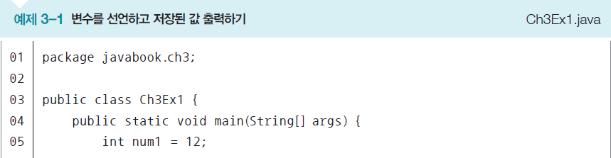
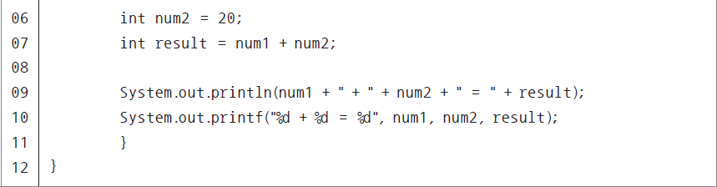
01. 변수와 자료형
변수 이름 규칙

Slide 8
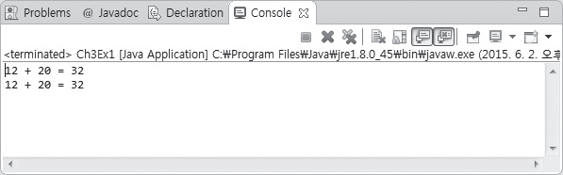
01. 변수와 자료형
변수 이름 규칙
[실행결과]

Slide 9
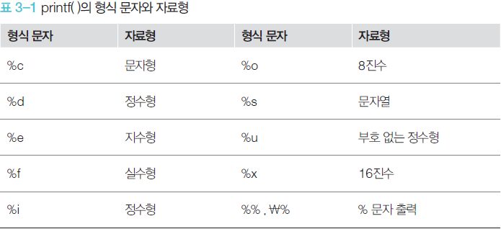
01. 변수와 자료형
변수 이름 규칙
[코드설명]

Slide 10
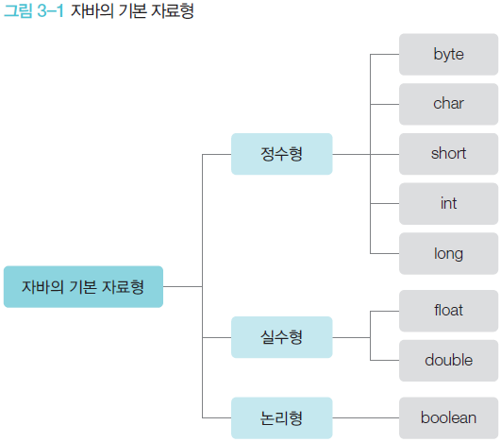
01. 변수와 자료형
기본 자료형

Slide 11
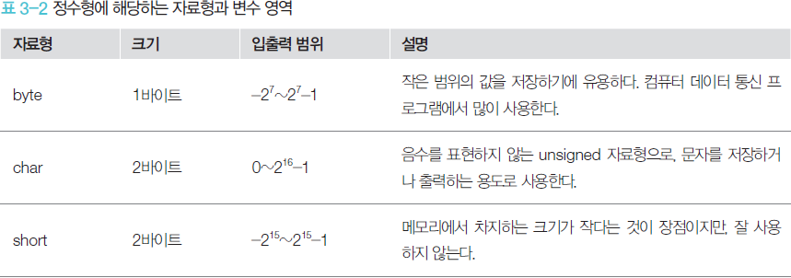
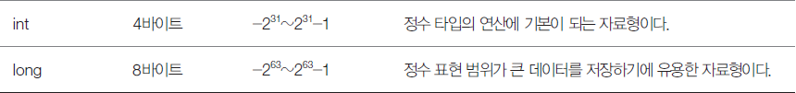
01. 변수와 자료형
기본 자료형 : 정수형

Slide 12
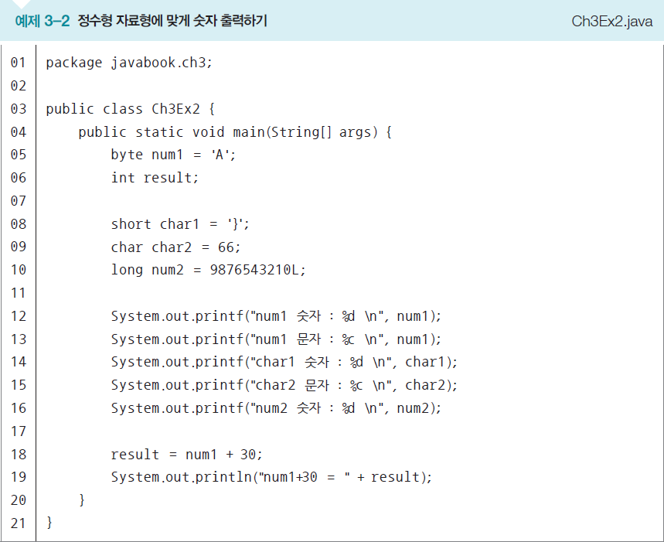
01. 변수와 자료형
기본 자료형 : 정수형 (뒷장 계속)

Slide 13
01. 변수와 자료형
기본 자료형 : 정수형

Slide 14
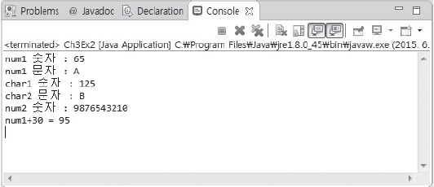
01. 변수와 자료형
기본 자료형 : 정수형
[실행결과]

Slide 15
01. 변수와 자료형
기본 자료형 : 논리형
논리형(boolean)은 1바이트 크기로 true값 또는 false값만 가짐.

Slide 16
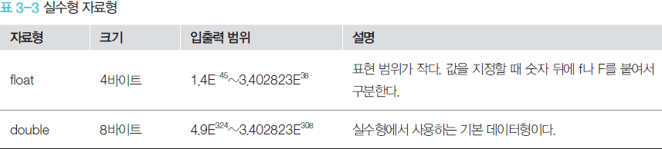
01. 변수와 자료형
기본 자료형 : 실수형
실수형은 정수가 아닌 값을 부동소수점을 사용하여 저장.

Slide 17
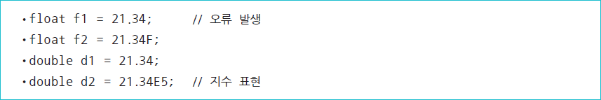
01. 변수와 자료형
기본 자료형 : 실수형
정실수형의 기본 자료형이 double이므로 float를 사용할 때는 숫자 뒤에 f나 F를 붙여야 한다.
지수형 표현법은 숫자En 또는 숫자E+n 형식으로 사용하고, 의미는 숫자*En이 된다.

Slide 18
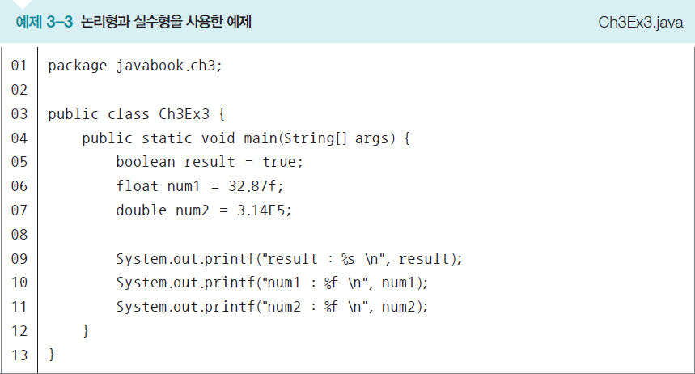
01. 변수와 자료형
기본 자료형 : 논리형, 실수형을 사용한 예제

Slide 19
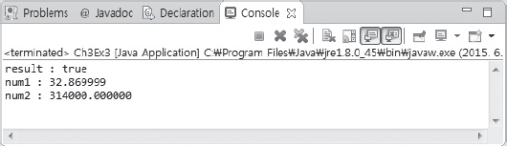
01. 변수와 자료형
기본 자료형 : 논리형, 실수형을 사용한 예제
[실행결과]

Slide 20
01. 변수와 자료형
자바 변수 유형
인스턴스 변수 : 자바 객체의 개별적인 값을 저장하는 데 사용하는 변수
클래스 변수 : static 한정자Modifier를 가진 멤버 변수로 ‘클래스 이름.변수 이름’의 형태로 접근
지역 변수 : 메서드 안에 선언하는 변수로, 해당 메서드 안에서만 접근할 수 있는 변수
파라미터 : 메서드의 인자로 전달하는 변수를 말하며, 기본적으로는 지역 변수에 준해서 사용

Slide 21
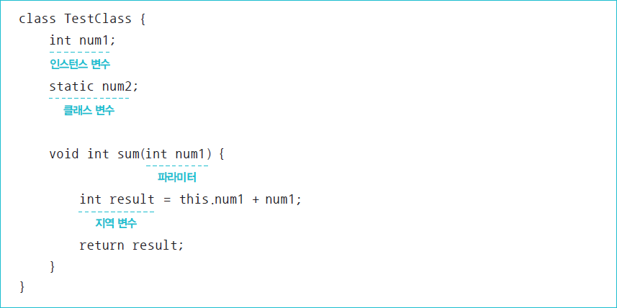
01. 변수와 자료형
자바 변수 유형의 예

Slide 22
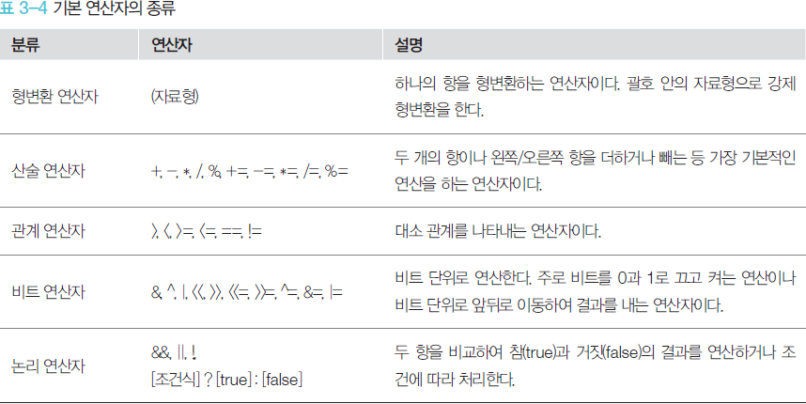
02. 연산자

Slide 23
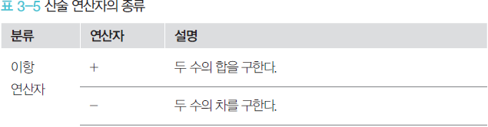
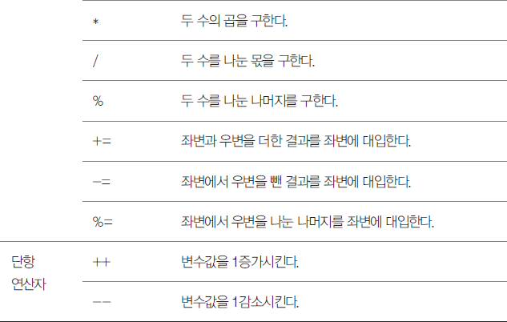
02. 연산자
산술 연산자

Slide 24
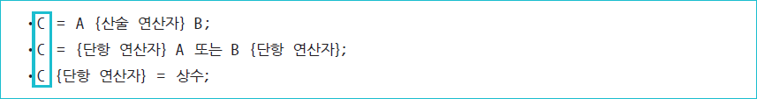
02. 연산자
산술 연산자
자바 프로그램에서 산술 연산자를 표현하는 구문
산술 연산자에서 결과를 저장하는 변수는 항상 왼쪽에 위치

Slide 25
02. 연산자
산술 연산자 : 이항 연산과 단항 연산
이항 연산은 일반적인 연산의 형태로, 변수나 상수의 조합으로 계산
단항 연산은 연산을 수행하는 오른쪽이 하나의 변수나 상수로 구성

Slide 26
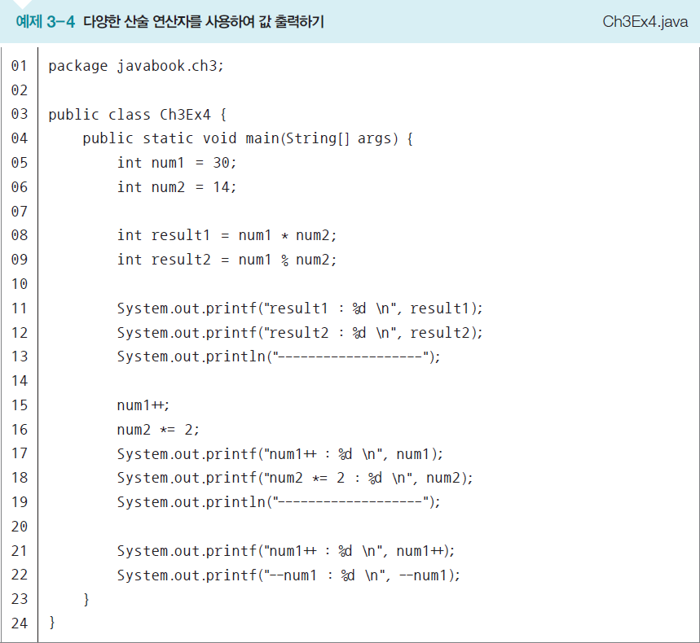
02. 연산자
산술 연산자의 기본 사용 예제

Slide 27
02. 연산자
산술 연산자의 기본 사용 예제

Slide 28
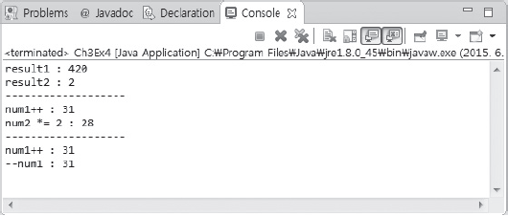
02. 연산자
산술 연산자의 기본 사용 예제
[실행결과]

Slide 29
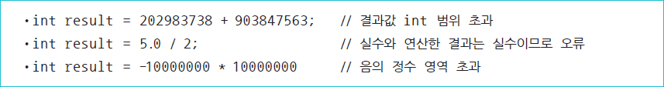
02. 연산자
산술 연산자 : 산술 연산과 자료형
산술 연산을 수행할 때는 적절한 자료형을 사용하는 것이 매우 중요.

Slide 30
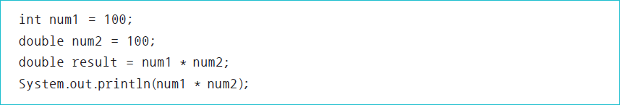

02. 연산자
산술 연산자 : 자동 형변환과 오버플로/언더플로
산술 연산을 수행할 때 기본적으로 피연산자 중에서 자료형이 큰 쪽을 따라 결과를 출력.
연산에서 오버플로(Overflow)는 주어진 자료형의 범위를 넘을 때 발생하는 현상.
언더플로(Underflow)는 해당 자료형에서 처리할 수 있는 가장 작은 수보다 더 작은 결과를 처리할 때 발생.

Slide 31
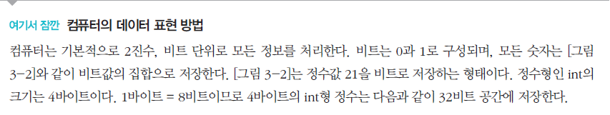
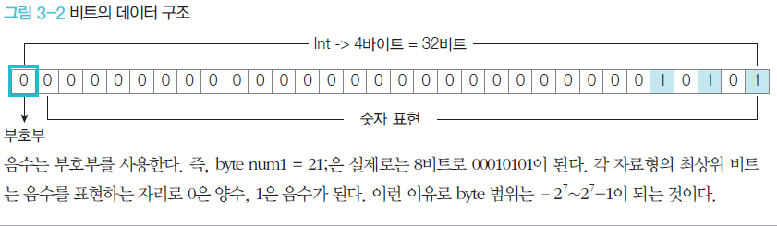
02. 연산자
산술 연산자 : 자동 형변환과 오버플로/언더플로

Slide 32
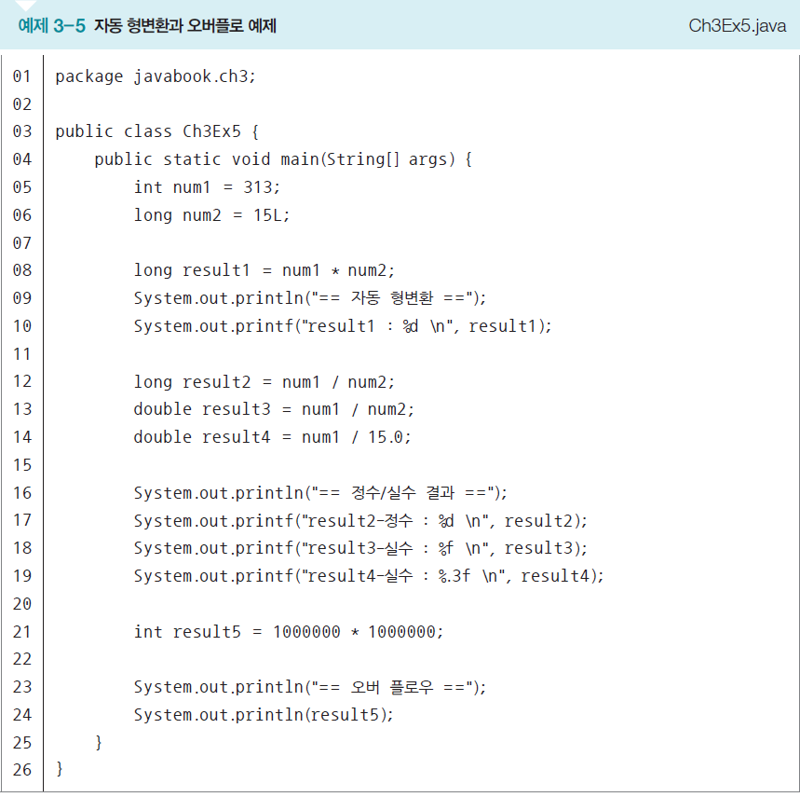
02. 연산자
산술 연산자 : 자동 형변환과 오버플로/언더플로

Slide 33
02. 연산자
산술 연산자 : 자동 형변환과 오버플로/언더플로

Slide 34
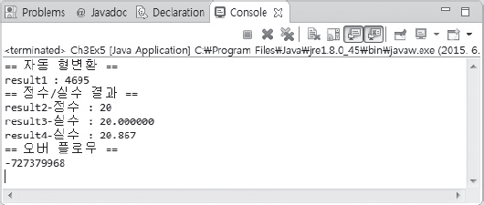
02. 연산자
산술 연산자 : 자동 형변환과 오버플로/언더플로
[실행결과]

Slide 35
02. 연산자
산술 연산자 : 연산자 우선순위
괄호가 있다면 괄호 안의 연산을 먼저 처리한다.
더하기와 빼기는 연산자 우선순위가 동일하므로 어떤 것을 먼저 계산하든지 결과가 같다. 다만 괄호가 없을 때는 왼쪽에서 오른쪽 방향으로 계산한다.
곱하기를 포함할 때는 계산 순서가 결과에 많은 영향을 미친다. 앞의 예에서 (a)와 (b)는 결과가 완전히 다르다. 이때는 괄호가 없어도 자동으로 곱하기와 나누기를 먼저 수행한 후 더하기와 빼기를 계산한다.
결과를 변수에 저장하는 대입 연산 =은 가장 나중에 처리한다.

Slide 36
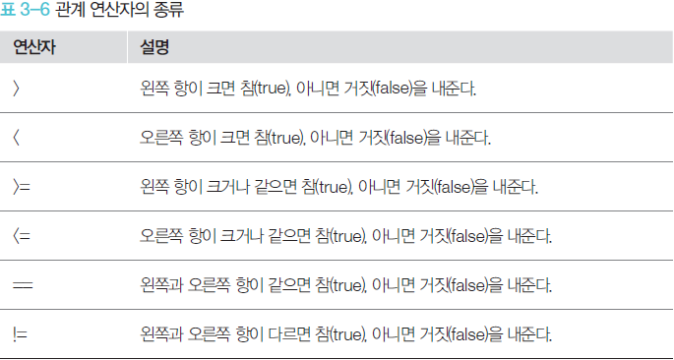
02. 연산자
관계 연산자

Slide 37
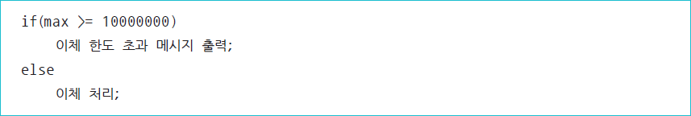
02. 연산자
관계 연산자
관계 연산자는 프로그램 안에서 다양한 논리(로직)를 풀어 나가는 데 유용.
주로 for 문, if문, while 문과 같은 제어문에서 실행이나 반복 조건에 사용.

Slide 38
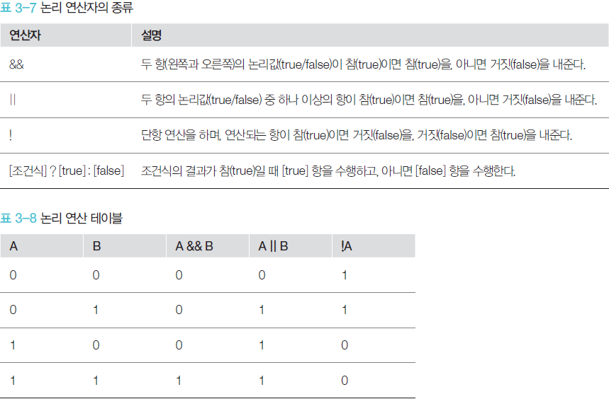
02. 연산자
논리 연산자

Slide 39
02. 연산자
논리 연산자

Slide 40
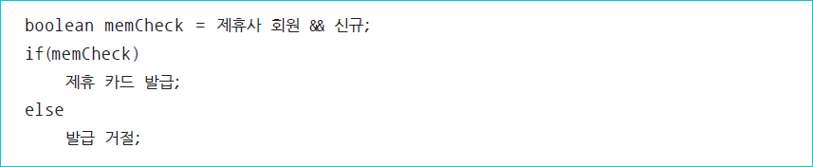
02. 연산자
논리 연산자 : AND 연산자
AND 연산자는 &&로 표기하며, 각 항의 논리값이 모두 참(true)일 때만 참(true)을 반환.
프로그램에서는 제시된 여러 조건을 모두 만족하는지 검사하는 데 사용.

Slide 41

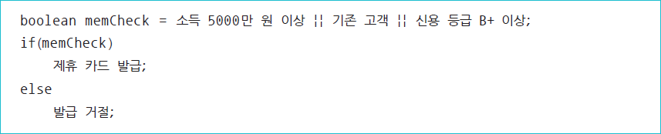
02. 연산자
논리 연산자 : OR 연산자
||로 표기하며, 각 항의 논리값 중 하나 이상이 참(true)이면 참(true)을 반환.
프로그램에서는 여러 조건 중 하나만 충족해도 가능한지 검사하는 데 사용.

Slide 42
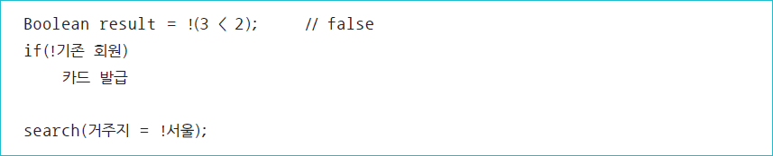
02. 연산자
논리 연산자 : NOT 연산자
NOT 연산자는 !로 표기하며, 결과값을 반대로 바꿔 주는 연산을 수행.
프로그램에서는 특정 조건이 아닌 경우에만 처리하는 목적으로 사용.

Slide 43
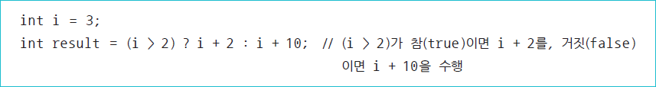
02. 연산자
논리 연산자 : 삼항 연산자
if ~ then ~ else를 간단한 방법으로 대체할 수 있는 유용한 연산자.
삼항 연산자의 문법은 ‘[조건식] ? [명령어 1] : [명령어 2]’로 구성된다. 조건식이 참(true)이면 명령어 1을 수행하고, 조건식이 거짓(false)이면 명령어 2를 수행하라는 의미.

Slide 44
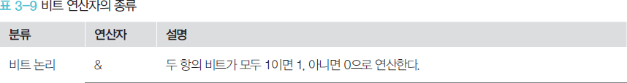
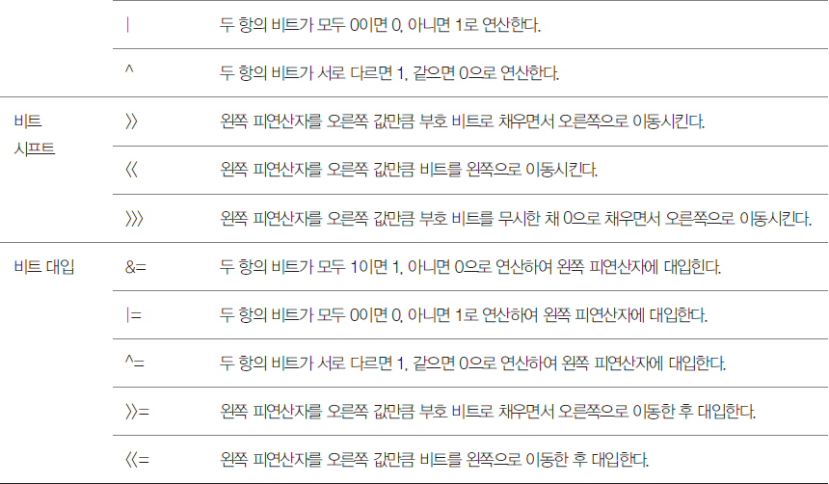
02. 연산자
비트 연산자

Slide 45
02. 연산자
비트 연산자

Slide 46
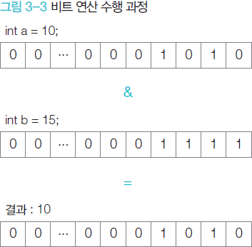
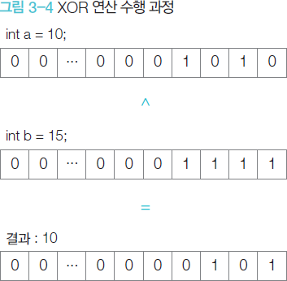
02. 연산자
비트 연산자 : 비트 논리 연산자
비트의 논리 연산자인 &, |은 각각 산술 논리 연산자 &&, ||, 즉 AND 연산에 대응.
논리 연산 과정에서 두 항의 데이터를 비트 단위로 수행.

Slide 47
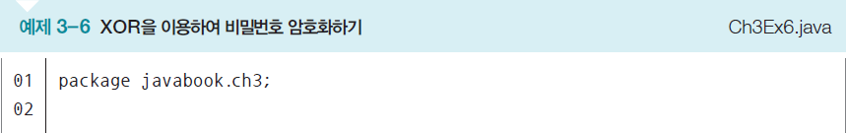
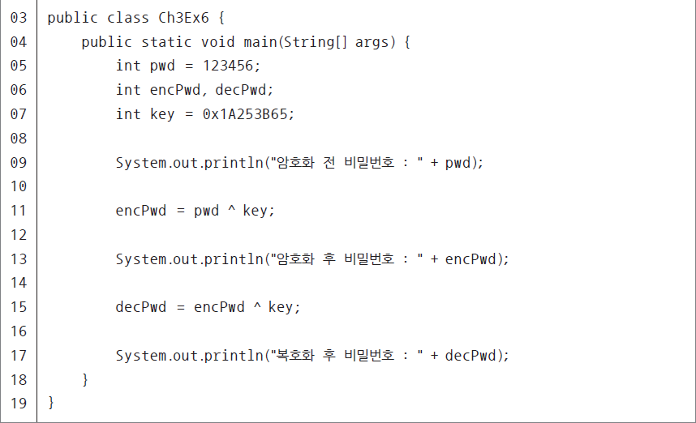
02. 연산자
비트 연산자 : 비트 논리 연산자 (뒷장 계속)

Slide 48
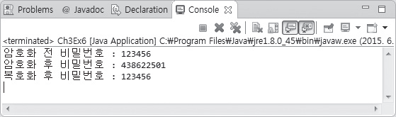
02. 연산자
비트 연산자 : 비트 논리 연산자
[실행결과]

Slide 49
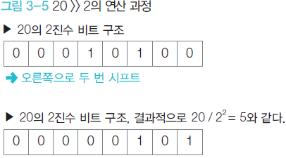
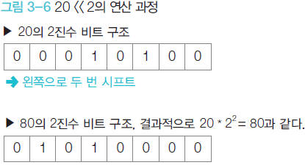
02. 연산자
비트 연산자 : 비트 시프트 연산자
모든 비트를 오른쪽이나 왼쪽으로 이동(시프트)시키는 것
정수의 모든 비트를 오른쪽으로 한 칸 이동시키는 것은 2로 나누는 것과 같고, 왼쪽으로 한 칸 이동시키는 것은 2를 곱하는 것과 같다.

Slide 50
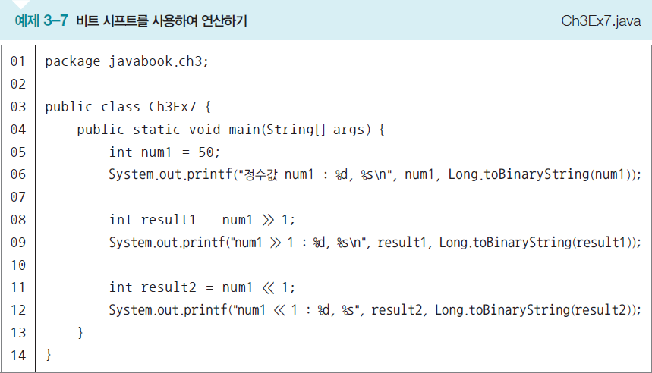
02. 연산자
비트 연산자 : 비트 시프트 연산자

Slide 51
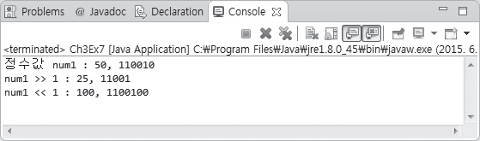
02. 연산자
비트 연산자 : 비트 시프트 연산자
[실행결과]

Slide 52
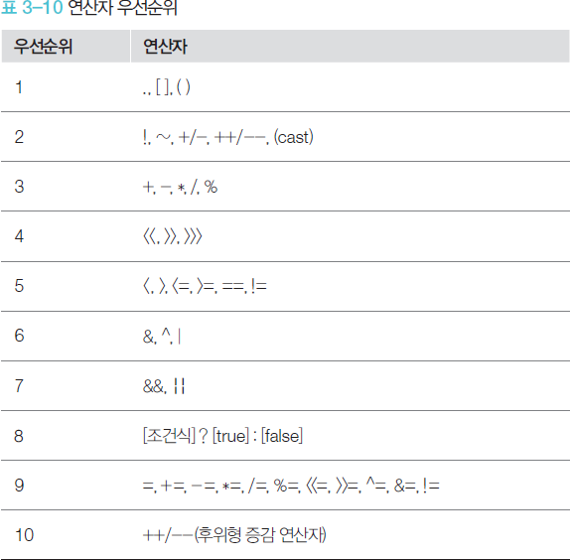
02. 연산자
연산자 우선순위

Slide 53
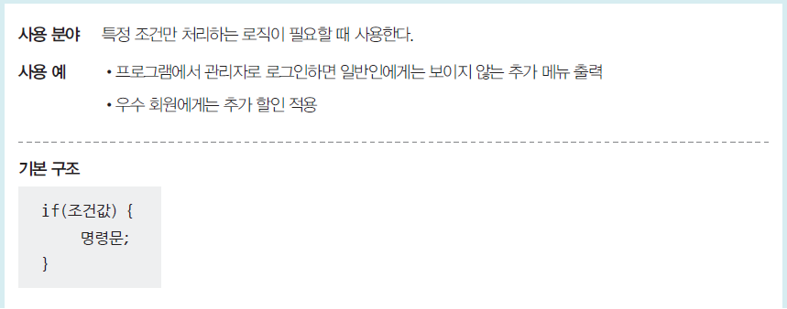
03. 분기문
if 문
if ~ else 문, if ~ else if 문 등의 형태로 사용
if 문 : if 문 단독 사용 (뒷장 계속)

Slide 54

03. 분기문
if 문 : if 문 단독 사용

Slide 55

03. 분기문
if 문 : if 문 단독 사용 예제 (뒷장 계속)

Slide 56

03. 분기문
if 문 : if 문 단독 사용 예제

Slide 57

03. 분기문
if 문 : if 문 단독 사용 예제
[실행결과]

Slide 58

03. 분기문
if 문 : if ~ else 문

Slide 59

03. 분기문
if 문 : if ~ else 문 예제 (뒷장 계속)

Slide 60
03. 분기문
if 문 : if ~ else 문 예제

Slide 61

03. 분기문
if 문 : if ~ else 문 예제
[실행결과]

Slide 62

03. 분기문
if 문 : if ~ else if ~ else 문

Slide 63

03. 분기문
if 문 : if ~ else if ~ else 문 예제 (뒷장 계속)

Slide 64

03. 분기문
if 문 : if ~ else if ~ else 문 예제 (뒷장 계속)

Slide 65
03. 분기문
if 문 : if ~ else if ~ else 문 예제

Slide 66

03. 분기문
if 문 : if ~ else if ~ else 문 예제
[실행결과]

Slide 67

03. 분기문
if 문 : 중첩 if 문

Slide 68

03. 분기문
if 문 : 중첩 if 문 예제 (뒷장 계속)

Slide 69
03. 분기문
if 문 : 중첩 if 문 예제 (뒷장 계속)

Slide 70


03. 분기문
if 문 : 중첩 if 문 예제 (뒷장 계속)
[실행결과]
비밀번호가 맞지 않을 때

Slide 71

03. 분기문
switch 문
switch 문은 if ~ else if 문과 유사한 구조로, 여러 조건 중 하나를 선택할 수 있게 하는 분기문.

Slide 72

03. 분기문
switch 문
사용 분야
여러 조건별로 처리하는 방법이 다를 때 사용
사용 예
쇼핑몰 회원을 네 등급으로 나누고, 등급별로
할인율이나 쿠폰을 다르게 적용할 때 사용
(if ~ else 문으로도 구현 가능)

Slide 73

03. 분기문
switch 문

Slide 74

03. 분기문
switch 문
[실행결과]

Slide 75

03. 분기문
[뒷장 계속]

Slide 76

03. 분기문
[실행결과]

Slide 77
04. 반복문
반복문
for 문은 시작과 끝의 조건이 정해져 있을 때 사용.
while 문은 시작과 종료 시점이 명확하지 않고 가변적일 때나 특정 조건을 수행하는 동안 계속 반복할 때 사용.

Slide 78


04. 반복문
반복문 : for 문

Slide 79
04. 반복문
반복문 : for 문
for 문의 실행 순서

Slide 80

04. 반복문
반복문 : for 문

Slide 81

04. 반복문
반복문 : for 문
[실행결과]

Slide 82


04. 반복문
반복문 : while 문

Slide 83

04. 반복문
반복문 : while 문

Slide 84
04. 반복문
반복문 : while 문

Slide 85

04. 반복문
반복문 : while 문
[실행결과]

Slide 86

05. 배열
배열의 개념
인덱스(순차 번호)와 데이터로 구성된 일종의 자료구조.
데이터는 인덱스를 사용하여 값을 넣거나 가져온다(참조). 모든 프로그램 언어에서 배열을 지원하며, 자바 역시 다른 고급 자료구조와 함께 기본적으로 배열을 지원한다.

Slide 87

05. 배열
배열의 개념
같은 자료형으로만 구성한다.
배열 안 데이터는 0부터 시작하는 인덱스를 참조한다.
배열을 선언할 때 크기를 지정해야 하며, 나중에 그 크기를 변경할 수 없다.
특정한 값으로 초기화하지 않은 배열 안 데이터를 참조하면 Null Pointer Exception이 발생한다.

Slide 88
05. 배열
자바 배열의 특징
자바는 객체지향 언어이고 객체 타입의 참조 변수를 지원하기 때문에 배열에서도 원시 자료형 외의 객체 타입을 사용할 수 있다

Slide 89


05. 배열
자바 배열의 특징

Slide 90

05. 배열
자바 배열의 특징

Slide 91

05. 배열
자바 배열의 특징
[실행결과]

Slide 92

05. 배열
자바 배열의 특징

Slide 93

05. 배열
자바 배열의 특징
[실행결과]

